Slide 1
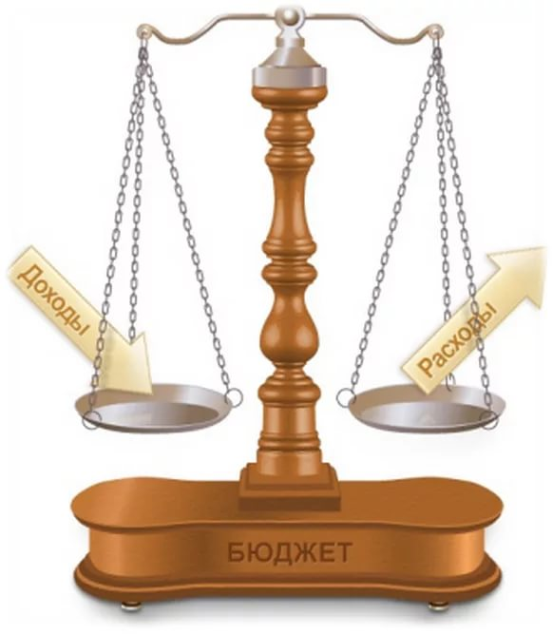
Отчёт об исполнении бюджета Золотодолинского сельского поселения Партизанского муниципального района за 2021 год

Slide 2
Уважаемые жители Золотодолинского сельского поселения!
Представляем вашему вниманию отчет об исполнении бюджета Золотодолинского сельского поселения за 2021 год в рамках проекта «Бюджет для граждан».
«Бюджет для граждан» предназначен, прежде всего, для жителей не обладающих специальными знаниями в сфере бюджетного законодательства. Информация, представленная в данной презентации, знакомит жителей с основными характеристиками бюджета поселения и результатами его исполнения за прошедший период текущего года.
Надеемся, что представление бюджета и бюджетного процесса в понятной для жителей форме повысить уровень общественного участия граждан в бюджетном процессе Золотодолинского сельского поселения.
С уважением,
Глава Золотодолинского сельского поселения
М.С. Васина

Slide 3
Нормативная база бюджетного процесса
Тыс. руб.
Бюджетный кодекс, Налоговый кодекс РФ
Решение муниципального комитета Золотодолинского сельского поселения от 22 декабря 2020 года № 24-МПА «О бюджете Золотодолинского сельского поселения на 2021 год и плановый период 2022 и 2023 годов»
Положение О бюджетном устройстве
и бюджетном процессе в Золотодолинском сельском поселении
Федеральный закон
№ 131-ФЗ «Об общих принципах организации местного самоуправления в РФ»
Основные направления бюджетной и налоговой политики Золотодолинского сельского поселения
Устав Золотодолинского сельского поселения
Нормативные правовые акты Золотодолинского сельского поселения

Slide 4
Основные параметры исполнения бюджета Золотодолинского сельского поселения Партизанского муниципального района за 2021 год
Тыс. руб.
Показатель | Плановые показатели | Фактическое исполнение
1. Доходы, всего | 12 116,00 | 12 135,94
из них:
Налоговые и неналоговые доходы | 2 699,05 | 2 718,99
Безвозмездные поступления | 9 416,95 | 9 416,95
2. Расходы, всего | 12 147,12 | 12 147,12
3.Дефицит (-)/профицит(+) | -433,17 | -283,86
Источники покрытия дефицита:
-остатки средств местного бюджета на 01.01.202 г.

Slide 5
Анализ исполнения бюджета Золотодолинского сельского поселения Партизанского муниципального района за 2021 год по отношению к 2020г
Руб.
Показатель | Исполнение за 2020 год | Исполнение за 2021 год | Отклонение к 2020 году, руб. | % роста, 2021 г к 2020 г.
1. Доходы, всего | 15 149 314,39 | 12 135 936,20 | -3 013 378,19 | -19,9
2. Расходы, всего | 15 433 168,00 | 12 147 122,00 | -3 286 046,00 | -21,3
3. Дефицит (-)/профицит(+) | -283 853,61 | -11 185,80 | -272 667,81 | -96,1
Источники покрытия дефицита:
-остатки средств местного бюджета на 01.01.2021 г.

Slide 6
Доходы бюджета Золотодолинского сельского поселения Партизанского муниципального района за 2021 год исполнены в сумме 12 135,9 тыс. руб.
Налог на доходы физических лиц
1 009,9
Денежные взыскания, штрафы
9,0
Иные межбюджетные трансферты
1 699,6
Доход от оказания платных услуг и компенсации затрат государства
84,6
Земельный налог с физических лиц
674,4
Дотации бюджетам сельских поселений на выравнивание бюджетной обеспеченности
4 201,9
Субвенции бюджетам субъектов Российской Федерации и муниципальных образований
333,6
Налог на имущество физических лиц
288,5
Доходы от сдачи в аренду имущества сельского поселения
55,2
Субсидии бюджетам сельских поселений
3 181,8
Земельный налог с организаций
592,2
Прочие неналоговые доходы
5,3

Slide 7
Структура исполнения доходов бюджета Золотодолинского сельского поселения Партизанского муниципального района за 2021 год (12 135,9 тыс. руб.)

Slide 8
Структура налоговых , неналоговых доходов и безвозмездных поступлений бюджета Золотодолинского сельского поселения Партизанского муниципального района за 2021 год в сравнении с аналогичным периодом 2020 года (тыс. рублей)

Slide 9
Информация об исполнении бюджета Золотодолинского сельского поселения Партизанского муниципального района за 2021 год (тыс. рублей)
Наименование показателя | Раздел | Подраздел | Плановые показатели на 2021 год |  |  | Фактическое исполнение за 2021 год
 |  |  | Утвержденный бюджет (решение от 22.12.2020 № 24) | Уточненные плановые назначения (решение от 27.12.2021 № 23) | Отклонение, руб. (гр.5-гр.4) | Сумма, руб. (ф.0503117) | % исполнения | Удельный вес, %
1 | 2 | 3 | 4 | 5 | 6 | 7 | 8 | 9
Общегосударственные вопросы | 01 | 00 | 3 966 660,00 | 4 855 617,53 | 888 957,53 | 4 855 617,53 | 100 | 40,0
Функционирование высшего должностного лица субъекта Российской Федерации и муниципального образования | 01 | 02 | 1 000 000,00 | 1 086 672,00 | 86 672,00 | 1 086 672,00 | 100 | 8,9
Функционирование Правительства РФ, высших исполнительных органов государственной власти субъектов РФ, местных администраций | 01 | 04 | 1 374 000,00 | 1 380 526,82 | 6 526,82 | 1 380 526,82 | 100 | 11,4
Обеспечение деятельности финансовых, налоговых и таможенных органов и органов финансового (финансово-бюджетного) надзора | 01 | 06 | 127 000,00 | 127 000,00 | 0,00 | 127 000,00 | 100 | 1,0
Обеспечение проведения выборов и референдумов | 01 | 07 | 0,00 | 510 600,00 | 510 600,00 | 510 600,00 | 100 | 4,2
Резервные фонды | 01 | 11 | 10 000,00 | 0,00 | -10 000,00 | 0,00 | 0,0 | 0,0
Другие общегосударственные вопросы | 01 | 13 | 1 455 660,00 | 1 750 818,71 | 295 158,71 | 1 750 818,71 | 100 | 14,4
Национальная оборона | 02 | 00 | 333 580,00 | 333 580,00 | 0,00 | 333 580,00 | 100 | 2,7
Мобилизационная и вневойсковая подготовка | 02 | 03 | 333 580,00 | 333 580,00 | 0,00 | 333 580,00 | 100 | 2,7
Национальная безопасность и правоохранительная деятельность | 03 | 00 | 40 000,00 | 65 845,79 | 25 845,79 | 65 845,79 | 100 | 0,5
Защита населения и территории от чрезвычайных ситуаций природного и техногенного характера, пожарная безопасность | 03 | 10 | 40 000,00 | 65 845,79 | 25 845,79 | 65 845,79 | 100 | 0,5
Жилищно-коммунальное хозяйство | 05 | 00 | 3 373 560,00 | 3 270 604,13 | -102 955,87 | 3 270 604,13 | 100 | 26,9
Благоустройство | 05 | 03 | 3 373 560,00 | 3 270 604,13 | -102 955,87 | 3 270 604,13 | 100 | 26,9
Культура, кинематография | 08 | 00 | 2 291 000,00 | 3 576 316,63 | 1 285 316,63 | 3 576 316,63 | 100 | 29,4
Культура | 08 | 01 | 2 291 000,00 | 3 576 316,63 | 1 285 316,63 | 3 576 316,63 | 100 | 29,4
Социальная политика | 10 | 00 | 45 200,00 | 45 157,92 | -42,08 | 45 157,92 | 100 | 0,4
Пенсионное обеспечение | 10 | 01 | 45 200,00 | 45 157,92 | -42,08 | 45 157,92 | 100 | 0,4
ИТОГО |  |  | 10 050 000,00 | 12 147 122,00 | 2 097 122,00 | 12 147 122,00 | 100 | 100

Slide 10
Структура расходов бюджета Золотодолинского сельского поселения Партизанского муниципального района за 2021 год
Тыс. руб.

Slide 11
Структура расходов бюджета по муниципальным программам Золотодолинского сельского поселения Партизанского муниципального района за 2021 год
(8 663 585,26 рублей)
Муниципальная программа «Уличное освещение Золотодолинского сельского поселения на 2021-2023 годы»
171 995,13 рублей
Муниципальная программа "Развитие культуры в Золотодолинском сельском поселении на 2021-2023 годы"
3 576 316,63 рублей
Муниципальная программа «Формирование современной городской среды на территории Золотодолинского сельского поселения Партизанского муниципального района Приморского края на 2020-2027 годы»
3 030 303 рубля 04 копейки
Муниципальная программа «Обеспечение пожарной безопасности в Золотодолинском сельском поселении на 2021-2023 годы»
65 845,79 рублей
Муниципальная программа « Материально-техническое обеспечение деятельности МКУ «Административно-хозяйственное управление Золотодолинского сельского поселения» на 2020-2023 годы
1 750 818,71 рублей
Муниципальная программа «Благоустройство
в Золотодолинском сельском поселении на 2021-2023»
68 305,96 рублей

Slide 12
Структура расходов бюджета по непрограммным направлениям деятельности Золотодолинского сельского поселения Партизанского муниципального района за 2021 год
(3 483 536,74 руб.)
«Обеспечение проведения выборов и референдумов» Проведение дополнительных выборов депутата муниципального комитета Золотодолинского сельского поселения
Обеспечение деятельности органов местного самоуправления
Мобилизационная и вневойсковая подготовка
333 580,00 руб.
2 467 198,82руб.
510 600 руб.
«Обеспечение деятельности финансовых, налоговых и таможенных органов и органов финансового надзора»
Произведены расходы по иным межбюджетным трансфертам, передаваемым бюджету Партизанского муниципального района на осуществление полномочий по решению вопросов местного значения в соответствии с соглашением от 27.12.2019 № 03, заключенным между муниципальным комитетом Золотодолинского сельского поселения Партизанского муниципального района, Думой Партизанского муниципального района и Ревизионной комиссией Партизанского муниципального района
Социальная политика (пенсионное обеспечение)
45 157,92 руб.
127 000,00 руб.

Slide 13
КОНТАКТНАЯ ИНФОРМАЦИЯ
Глава Золотодолинского сельского поселения
тел. 24 1 39
Бухгалтерия поселения тел. 24 1 34
Специалисты
(выдача справок, постановка и снятие с воинского учета)
тел./ факс 24 1 83
Адрес: 692971 Приморский край, Партизанский район,
С.Золотая Долина ул. Центральная, 66.
E-mail:
adm_zd_new2010@mail.ru
sp-zolotodolinskoe@partizansky.ru

